Slide 1
资金脉搏——
缩量洗盘
（紧跟资金脉搏，捕捉短线机会）
2025 .07.24
主讲老师
梁洁云
执业编号
A1120619060027

Slide 2
大盘环境

Slide 3
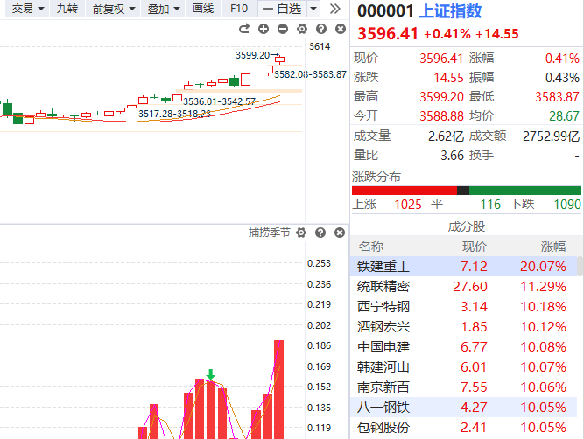
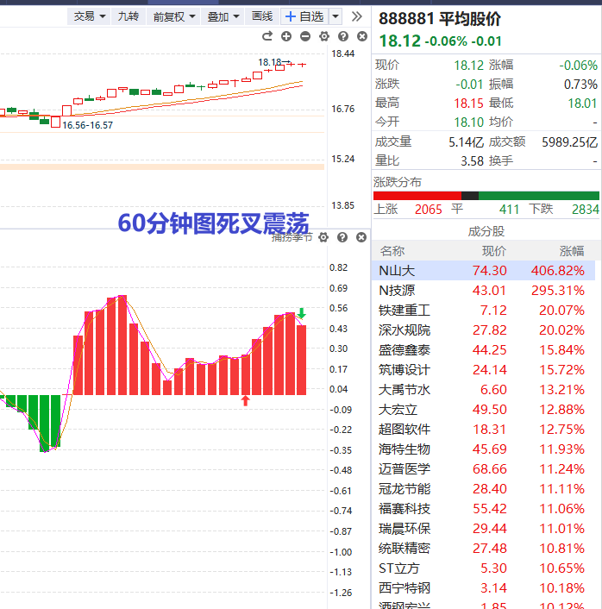
大盘状态

Slide 4
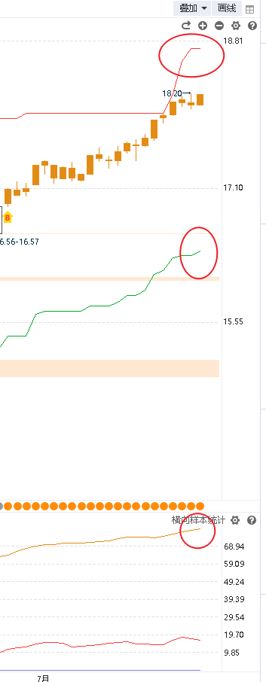
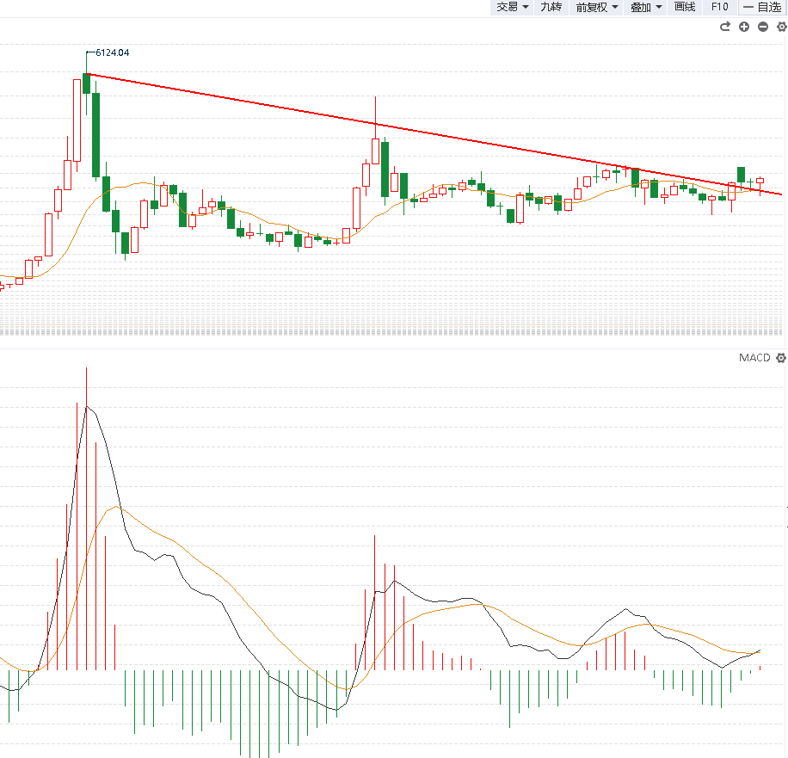
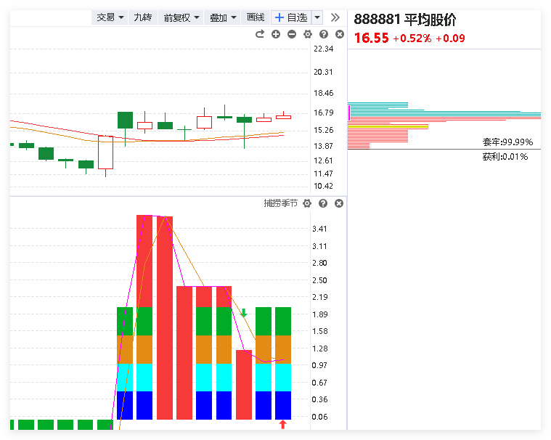
大盘状态
季线
月k
日k

Slide 5
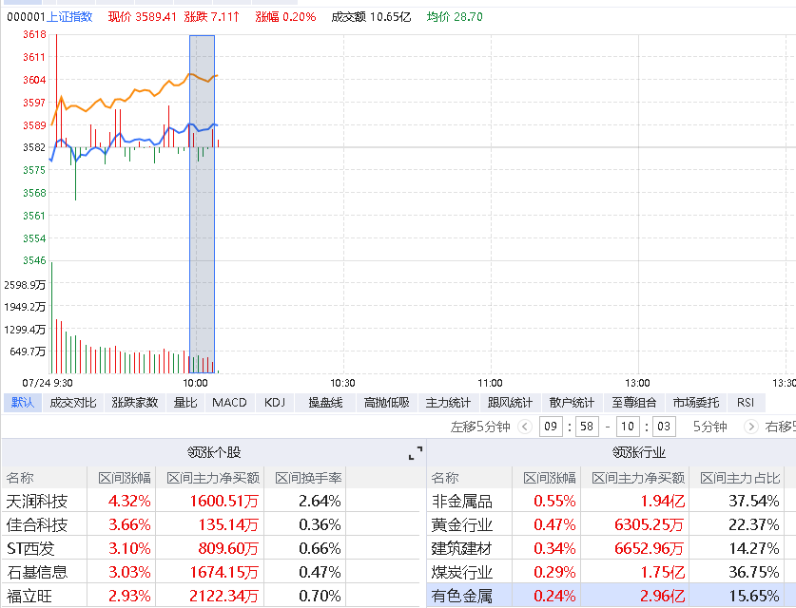
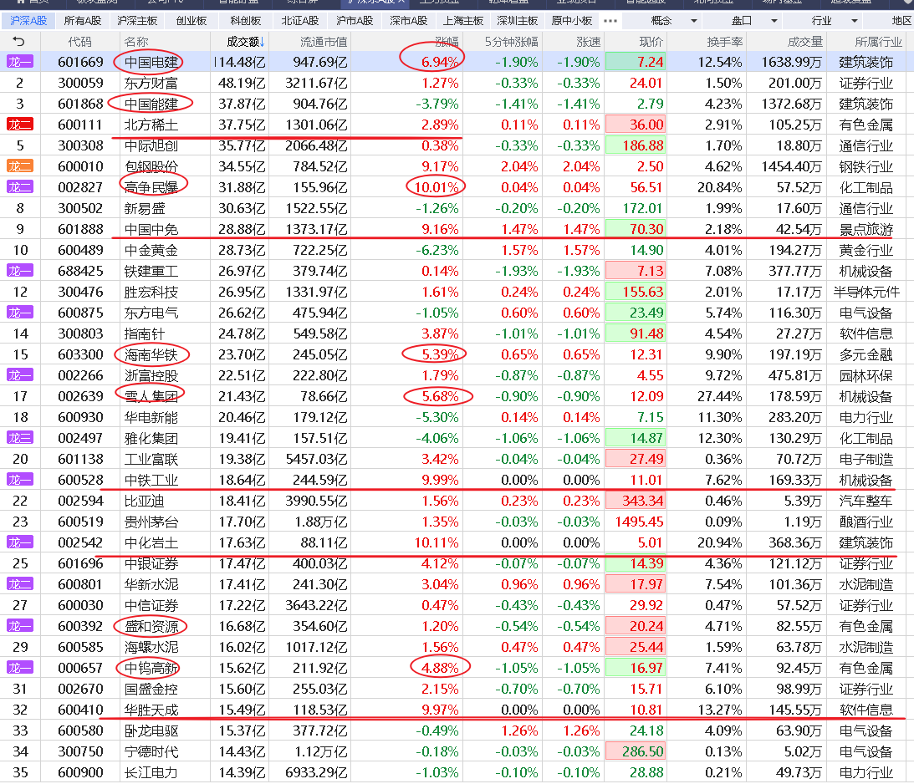
盘中资金流向
开盘迄今，全市场指数的分类表现，以及资金热点情况

Slide 6
今日盘中热点
盘中资金流向以及突发热点的点评
资金流入
稀土永磁
西药制药、创新药、CRO
券商活跃
海南自由贸易港
基建分化
资金流出
CPO、PCB不及预期
黄金涨太多
石油化工、银行
软件演示
①分时异动跟庄擒牛
②风口爆量回档
③主题猎手T+3回档选股
④倍量突破选股
⑤涨停复制
⑥控盘回档、绩优趋势股

Slide 7
风口回档选股
方法①②③④⑤⑥

Slide 8
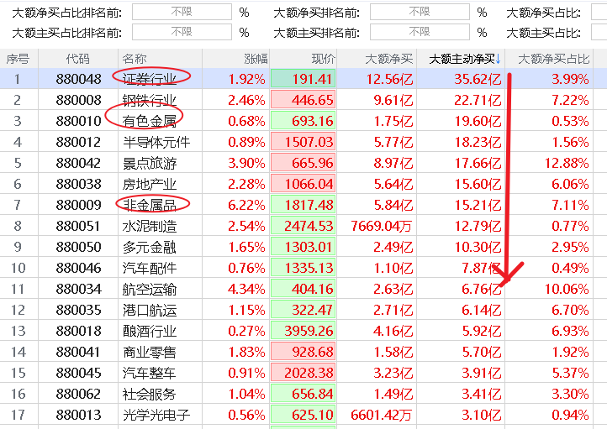
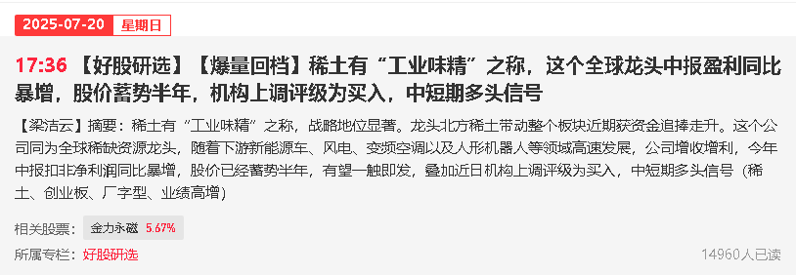
风口回档选股
有色、创新药、券商ETF

Slide 9
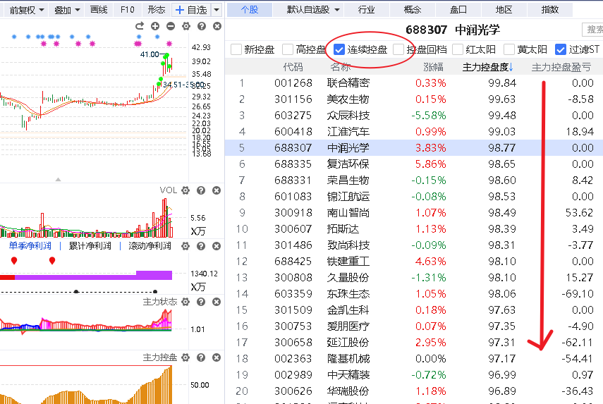
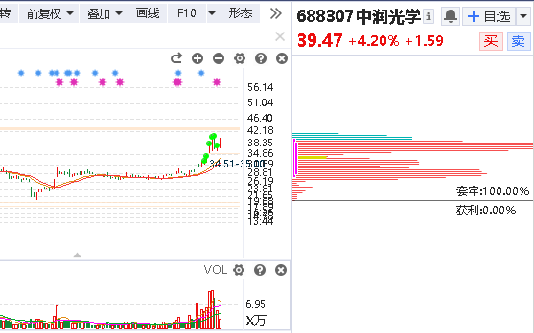
控盘板块控盘个股
如果板块/题材震荡分化，那么就不选板块直接从控盘来选个股

Slide 10
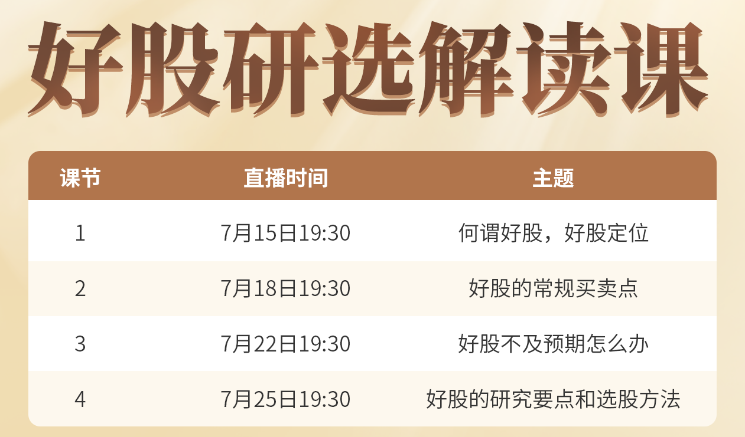
好股研选栏目活动
回看路径

Slide 11
好股研选栏目活动

Slide 12
《好股研选》选股标准
《好股研选》是款个股研究研究类产品。中线成长稳健型和短线爆发交易型全方位覆盖，中短线定位的“隐形冠军”用的是倍量突破选股法，短线定位做的是风口强势股的回档低吸，尝试捕捉第二波，用的是资金新高选股法。
1、“短线机会”是从短线风口去找寻强势股做回档低吸，尝试捕捉第二波。短线选股最关注的是量能，所以用【资金新高选股法】，选出来之后再结合强势股的特征来优中选优
2、“隐形冠军”是聚焦具备高成长性的的分支龙头，并尽量结合技术形态（多方炮、芙蓉出水、黄金三角、收敛突破）来尝试捕捉中线主升浪行情，隐形冠军关键是业绩支撑。

Slide 13
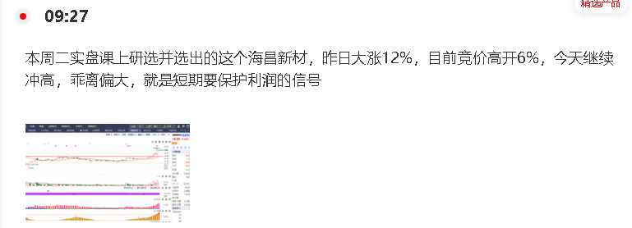
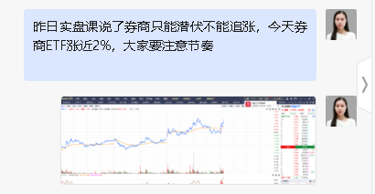
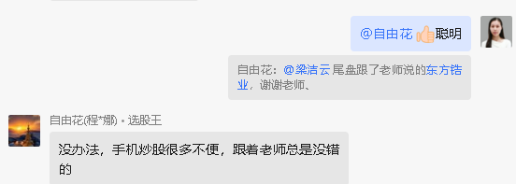
轮认真听课的重要性
以上为特定条件、特定时间区间下的部分案例展示，不代表普遍现象，个股历史涨幅不预示其未来表现，过往收益亦不代表未来收益承诺。市场有风险，投资需谨慎

Slide 14
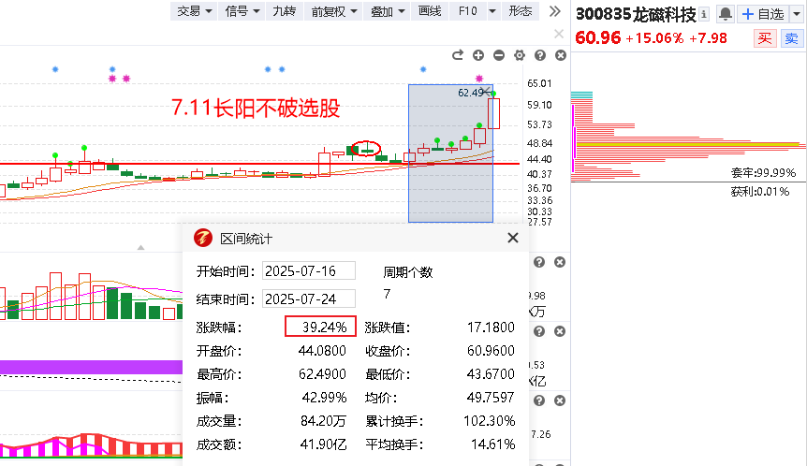
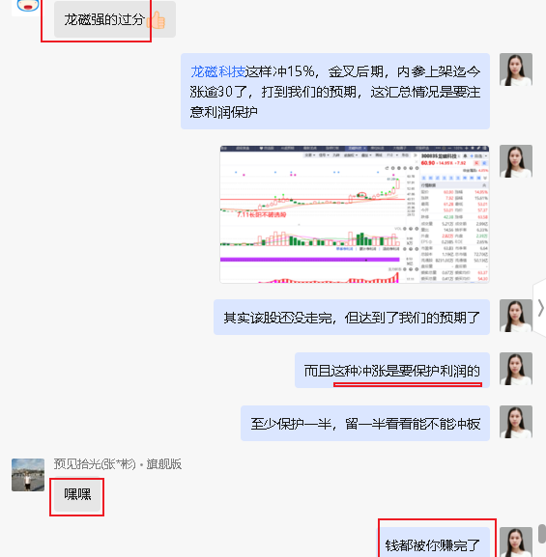
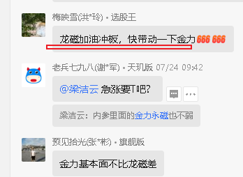
《好股研选》信号回顾
以上为特定条件、特定时间区间下的部分案例展示，不代表普遍现象，个股历史涨幅不预示其未来表现，过往收益亦不代表未来收益承诺。市场有风险，投资需谨慎

Slide 15
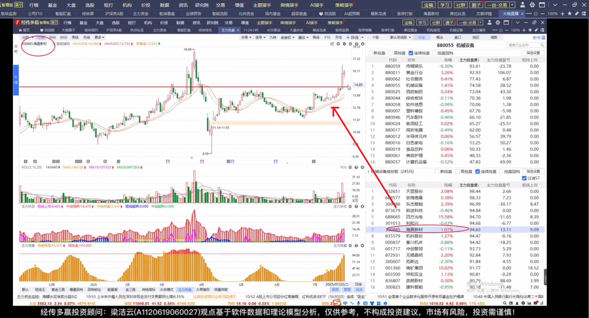
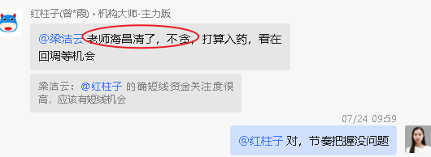
我们是怎样选到它们的
7.22本周二实盘课上
主力控盘增加选股
案例：海昌新材

Slide 16
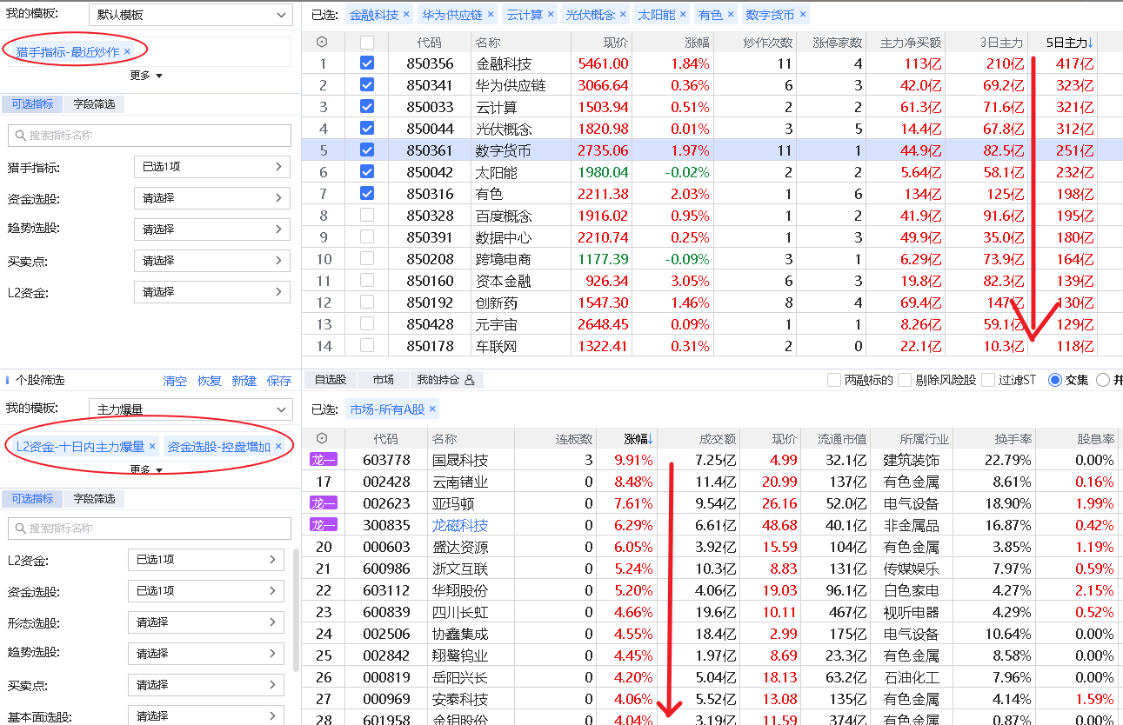
我们是怎样选到它们的
1、定风口-稀土
2、定个股-龙磁科技
优选形态：
长阳不破、厂字型、关前蓄势

